Slide 1
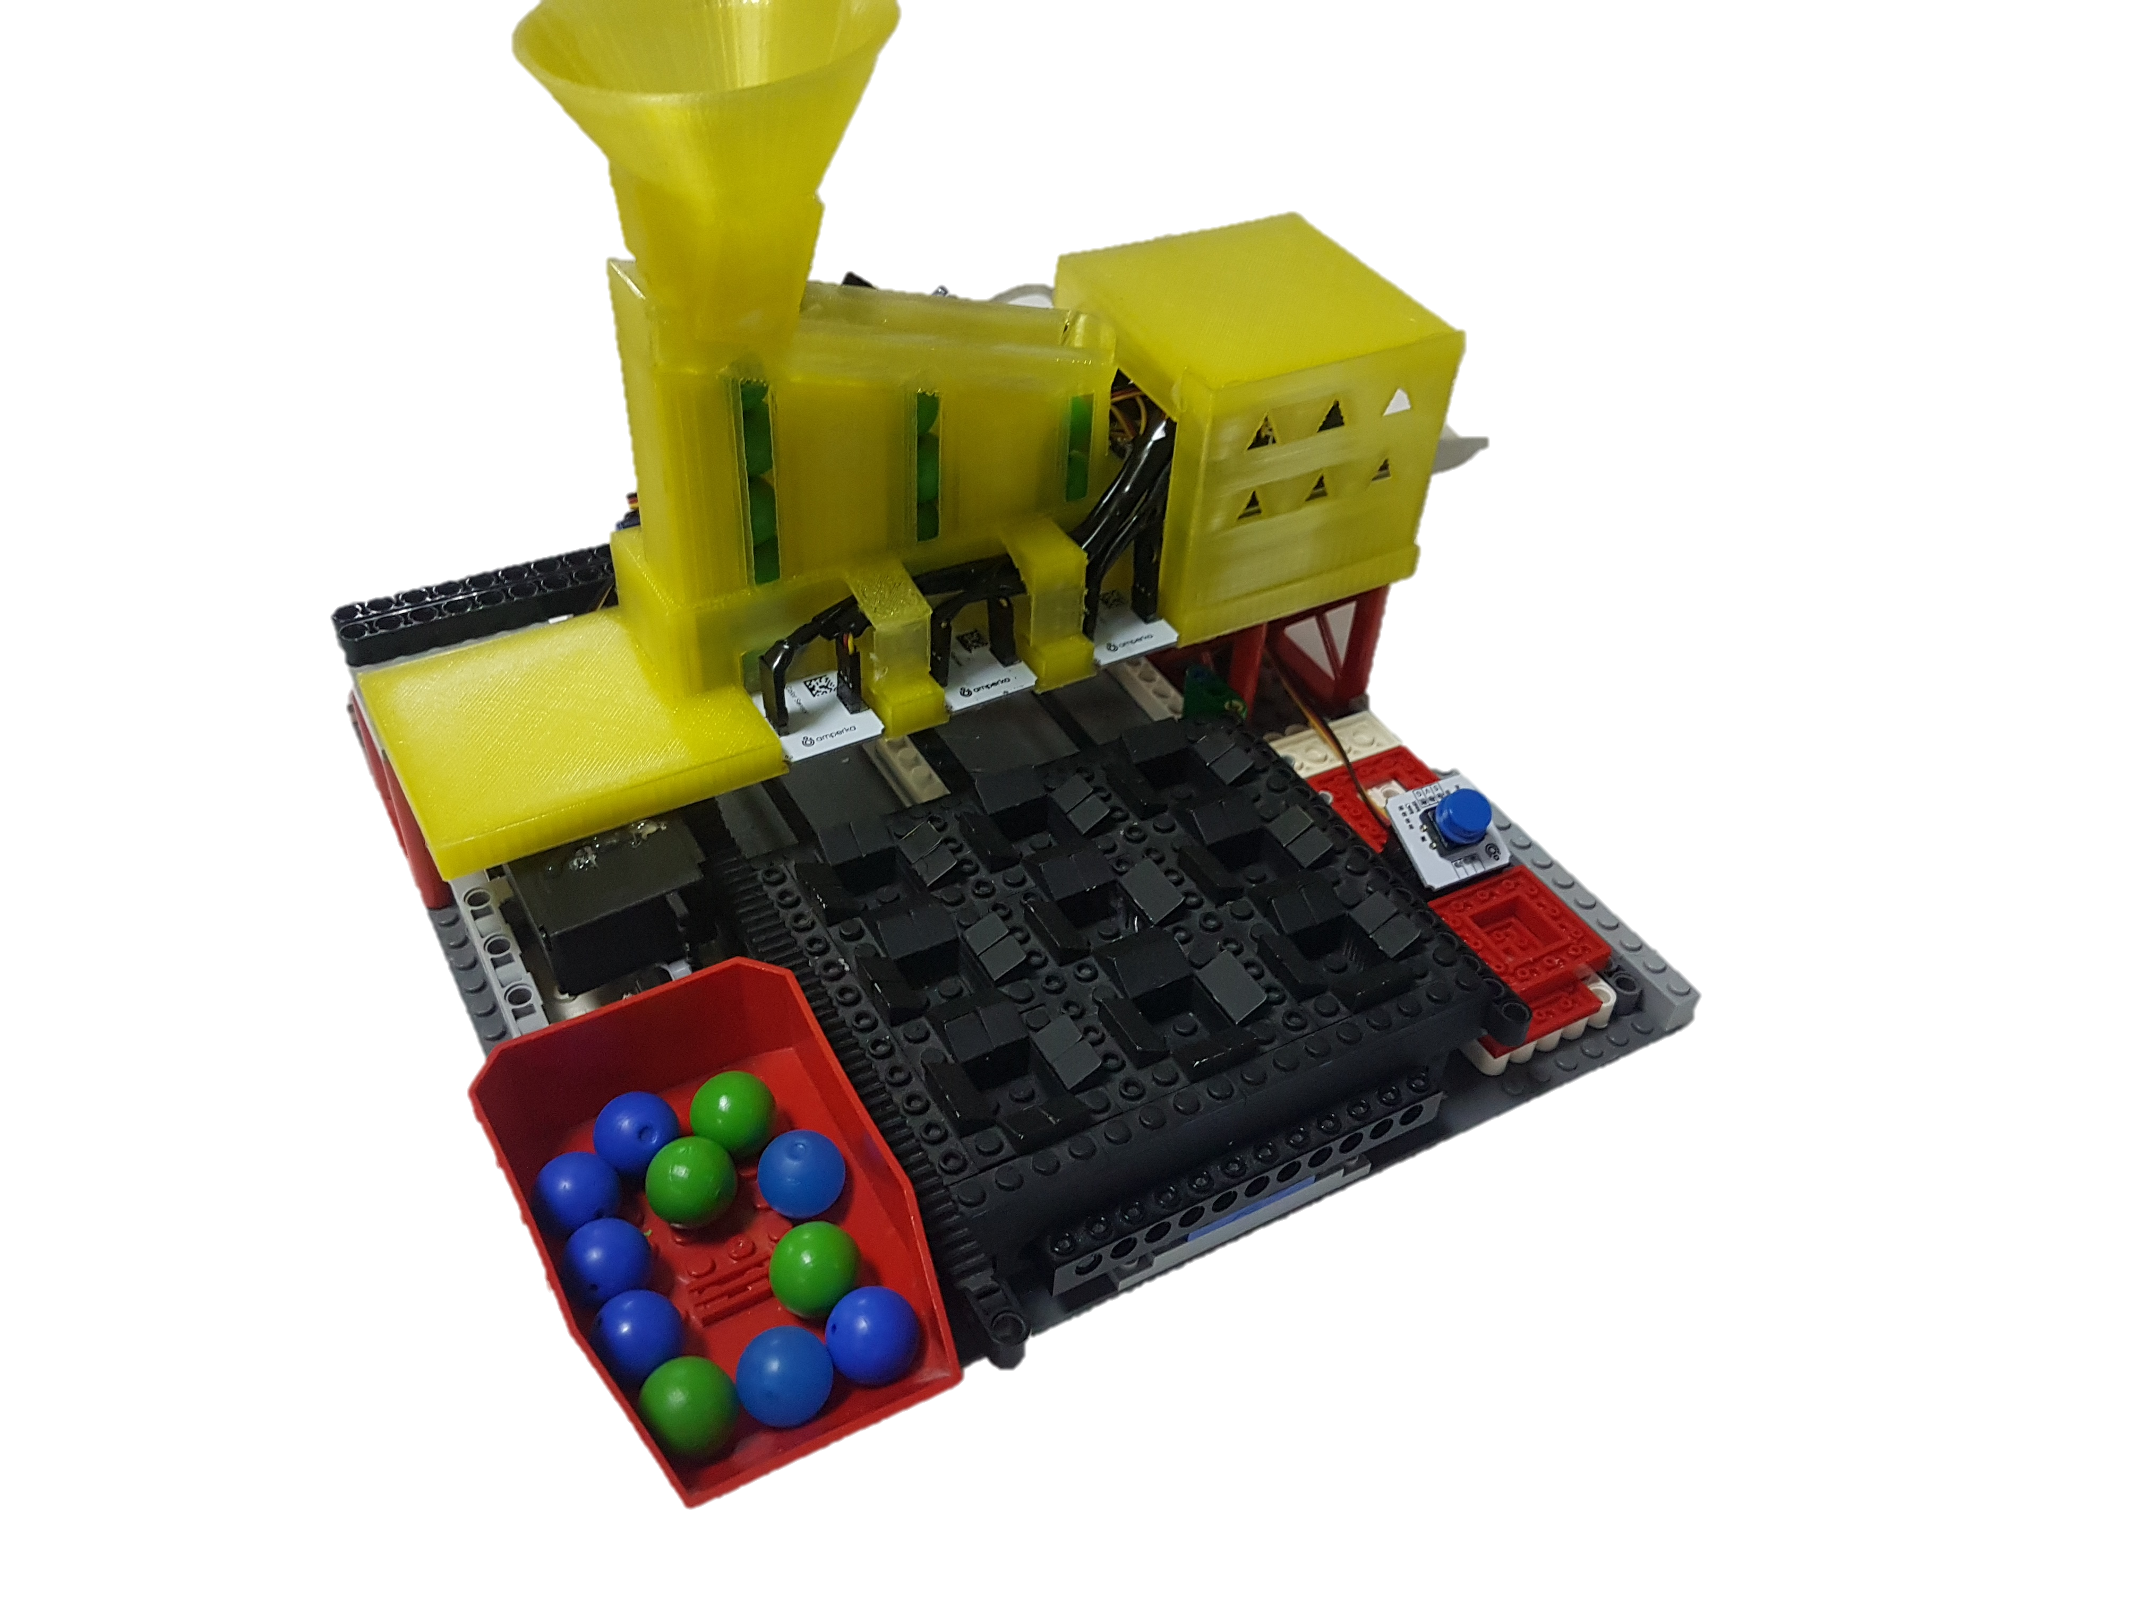
Игра развивающая “Крестики-Нолики”
Выполнил:
Мазаев Илья
Ученик 10 класса ГАОУ “Школа №1518”
Руководитель:
Саитов Шамиль Рашитович
Г. Москва 2021

Slide 2
Актуальность проекта
Современные дети все более в раннем возрасте начинают взаимодействовать гаджетами, смартфонами, интерактивными игрушками. Поэтому идея создать игру, которая могла бы не только соответствовать современному интересу детей к гаджетам, но и помочь развивать мелкую моторику ребенка, его способности к логическому мышлению показалась интересной.
Проект направлен на облегчение процесса тренировки внимания и моторики у детей. Игра превращает монотонные занятия в интерактивный и увлекательный процесс для детей, в разы упрощая труд родителей или воспитателей.

Slide 3
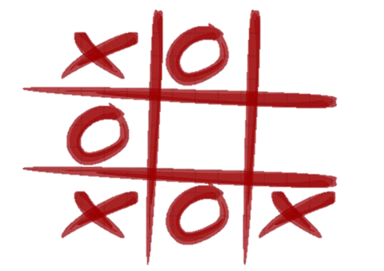
Цель проекта
Целью работы является разработка и создание интерактивной игры “Крестики-Нолики” для развития мелкой моторики и логического мышления у детей младшего возраста.

Slide 4
Задачи проекта
Проанализировать проблему и разработать концепцию её решения.
Разработать чертежи деталей устройства.
Собрать прототип устройства.
Разработать программу для игры в “Крестики-Нолики”.
Проработать эргономику и безопасность использования детьми, оптимизировать конструкцию для простоты производства и удобной эксплуатации.
Изучить вопросы, связанные с массовым производством и целевой группой для предлагаемой игры.

Slide 5
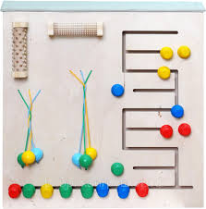
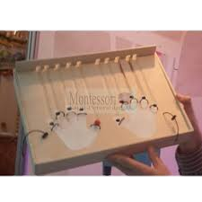
Аналоги
На данный момент нет похожих интерактивных тренажёров, всё ограничивается или приспособлениями для разминки рук или простыми головоломками. Моя работа совмещает в себе и развитие концентрации и работу над моторикой рук.

Slide 6
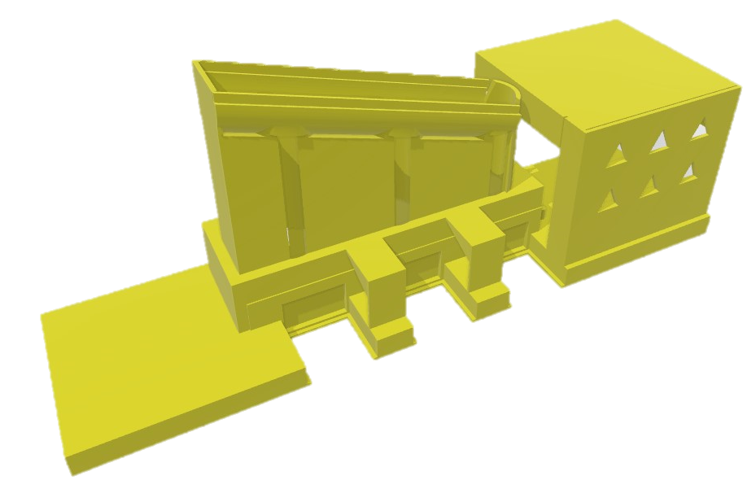
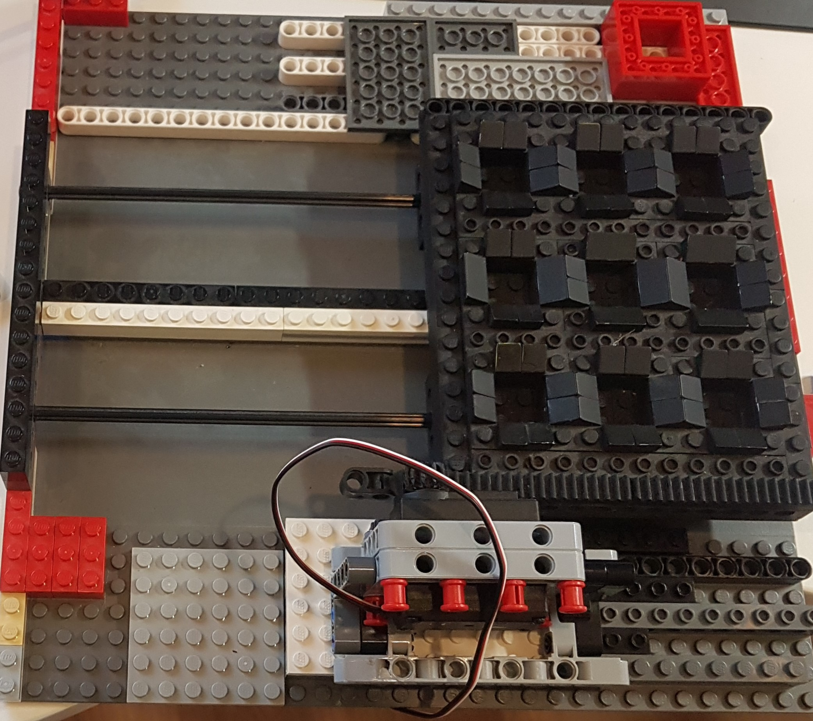
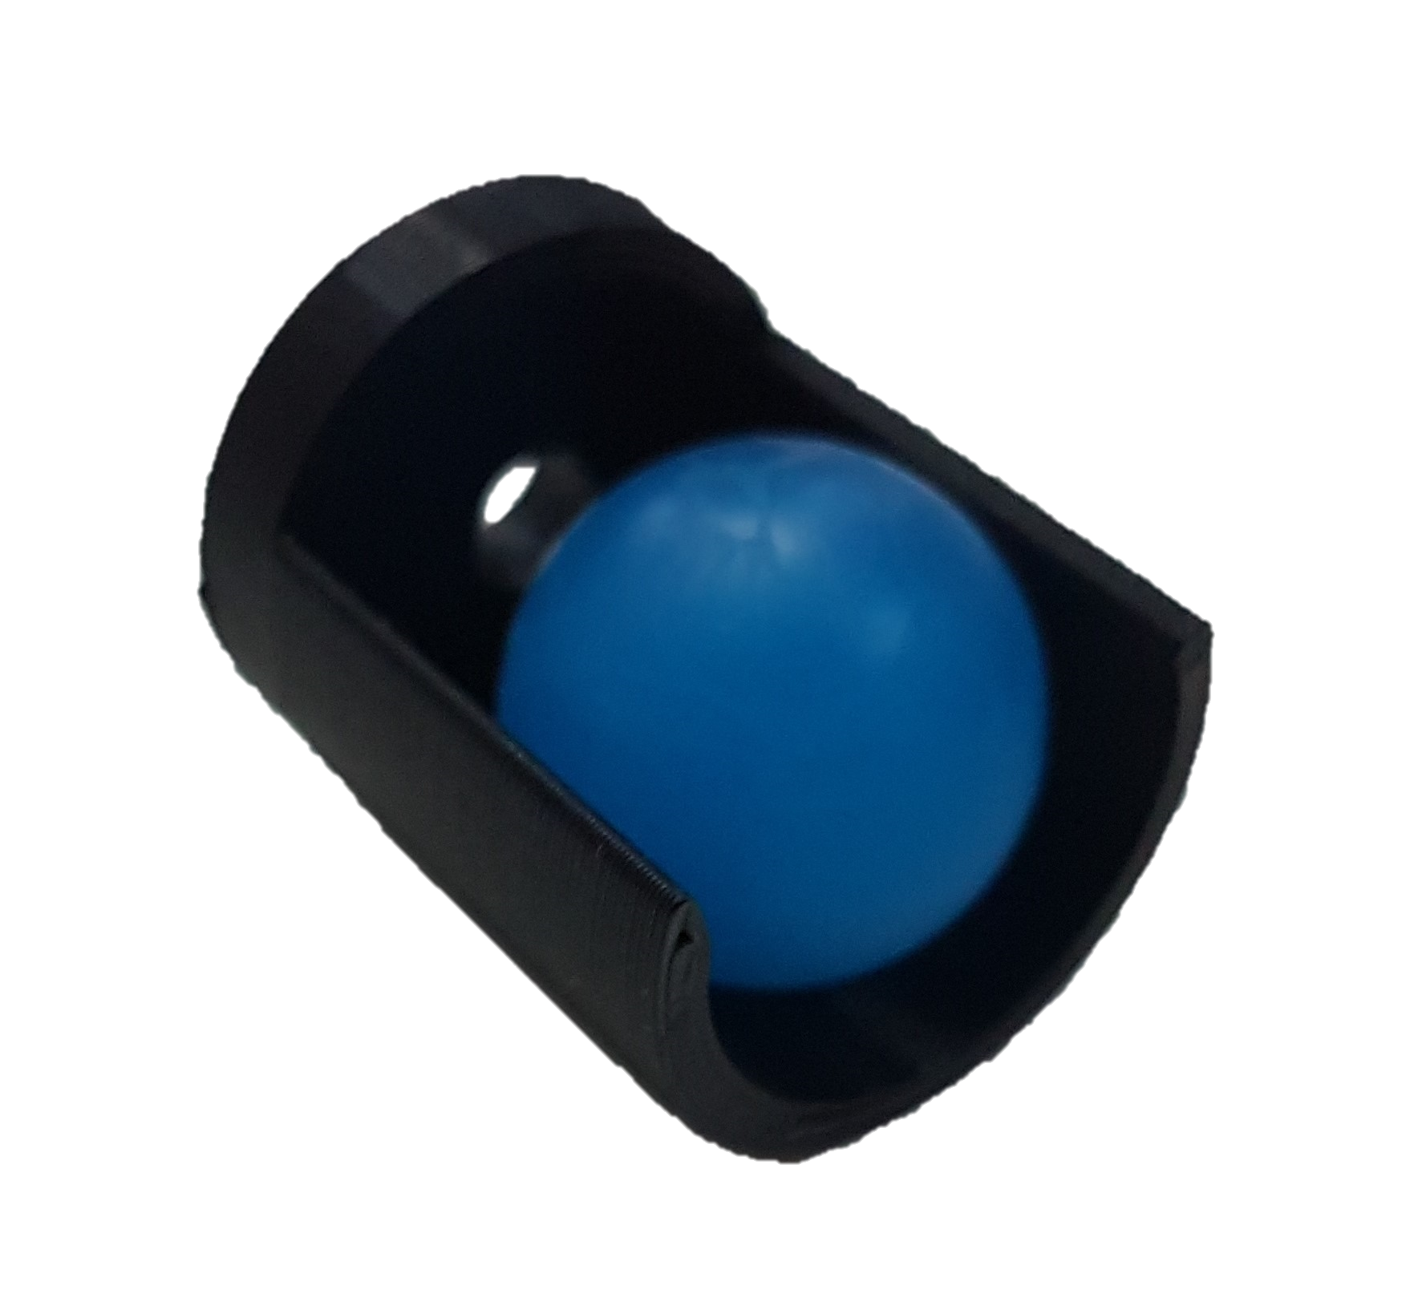
Конструкция устройства

Slide 7
Из чего состоит конструкция
Управление устройством осуществляет микроконтроллер на базе Arduino Uno.
Используется плата расширения Troyka Shield для удобного подключения периферии.
3 датчика цвета TCS34725 (Troyka-модуль)
сервопривод Feetech FS5103R
три микросервопривода Feetech FS90

Slide 8
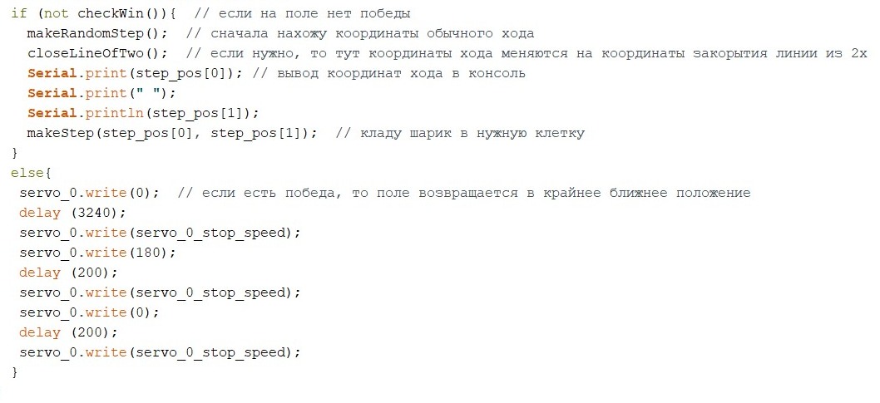
Немного алгоритма:

Slide 9
Демонстрация работы

Slide 10
выводы

Slide 11
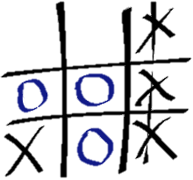
Спасибо за внимание!

